Slide 1

Министерство науки и высшего образования РФ
Федеральное государственное бюджетное образовательное учреждение
высшего образования
«Астраханский государственный университет»
КАФЕДРА ЦИФРОВЫХ ТЕХНОЛОГИЙ
Выпускная квалификационная работа
Интерактивная система для подготовки к ЕГЭ по информатике
Выполнила:
студентка группы ИТ-41
Байгушкина Елизавета Алексеевна
Руководитель:
доцент, к.т.н., зав.кафедрой ЦТ
Марьенков Александр Николаевич
Консультант:
старший преподаватель кафедры ЦТ
Смирнова Юлия Александровна
Астрахань
2022

Slide 2

Актуальность
С развитием технологий появилось огромное множество различных видов веб-сайтов.
В последние несколько лет стало актуальным использование дистанционного обучения и платформ, основанных на этом.
Большая часть учебы на данный момент располагает к самообучению на веб-сайтах по подготовке к экзаменам.
Самый актуальный момент в оффлайн подготовке учащегося – возможность отсутствия полностью непрерывного процесса получения нужной информации.

Slide 3
Актуальность
Но одним из главных недостатков таких веб-сайтов – является отсутствие вмешательства наставника для более глубокого понимания информации.
К настоящему моменту существует малое количество обучающих платформ, которые бы включали как самостоятельное обучение, так и дистанционное с личным преподавателем.

Slide 4
Цели и задачи
Цель: повышение эффективности подбора заданий тестирования путем разработки системы автоматической генерации выбора ранжированных вопросов, основанных на количестве данных правильных ответов.
Задачи:
проанализировать предметную область;
создать проект системы автоматической генерации вывода заданий
создать интерактивную систему для подготовки к ЕГЭ по информатике

Slide 5
Анализ аналогов
Характеристики | Фоксфорд | Решу ЕГЭ | Сайт Полякова | Проект
Стоимость | 74 970 | (бесплатно) | - | -
Наставничество | + | - | - | +
Легкость в использовании | + | - | - | +
Интерактивное онлайн-общение | + | - | - | +
Автогенерация заданий | - | + | + | +

Slide 6
Функции системы
регистрация / авторизация пользователей(администратор, наставник, ученик);
добавление задач;
генерация ранжирования заданий;
вывод заданий;
проверка заданий;
оценка заданий;
коммуникация пользователей (чат)

Slide 7
Особенности проекта
Автоматический подбор вопросов в соответствии с рангом сложности заданий
Обновление ранга сложности заданий
Ранжирование вопросов и их автоматический вывод на основе ответов ученика

Slide 8
Особенности проекта
Автоматическая генерация выбора ранжированных вопросов происходит на основе ответов ученика. При каждом прохождении теста система сохраняет ответы в базу данных:
для оценочного отчета;
для проверки условия изменения ранга задания.
При условии от 90% полученных правильных ответов генерируется тест с заданиями выше рангом. Если условие не выполнено, уровень сложности вопросов остается тем же, но выводятся другие вопросы.
В проекте присутствует 5 рангов (А, АВ, В, ВС, С) и 27 тем вопросов. Одна тема соответствует одному заданию, который имеет несколько формулировок по 5 рангов.

Slide 9
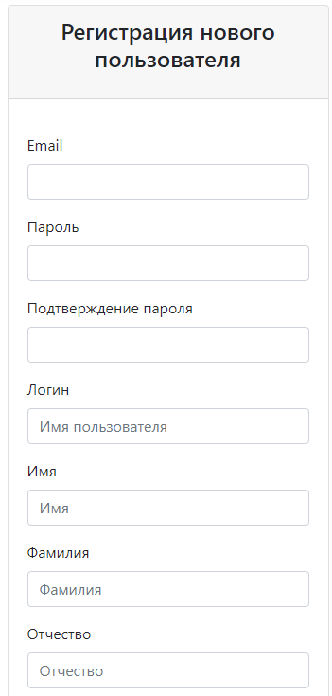
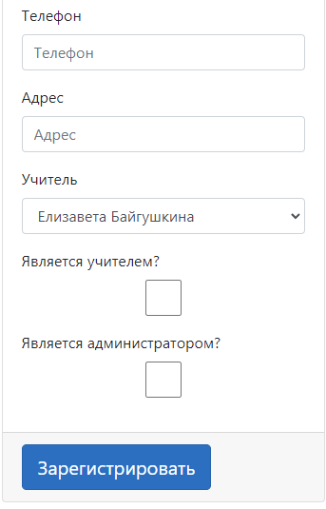
Входные данные
1) вопросы;
2) ответы;
3) ранги;
4) темы вопросов;
5) ответы ученика;
6) пользователь.

Slide 10
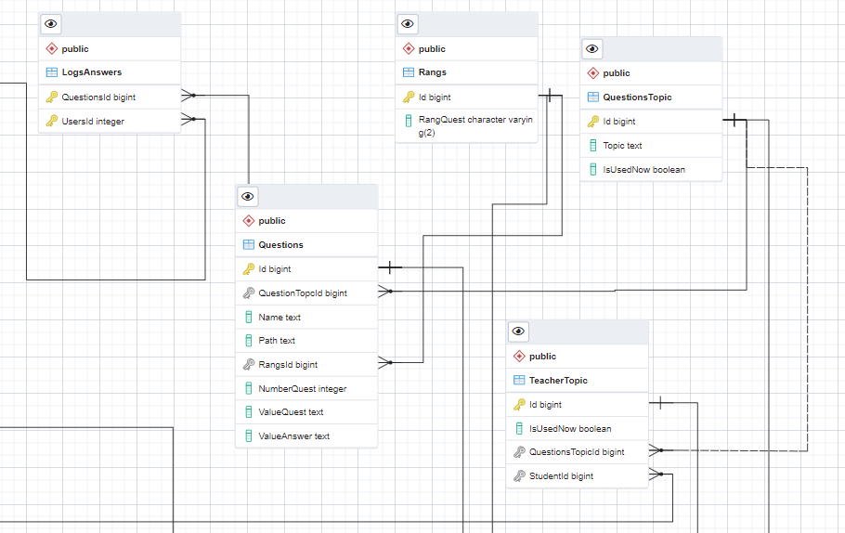
ER-диаграмма

Slide 11
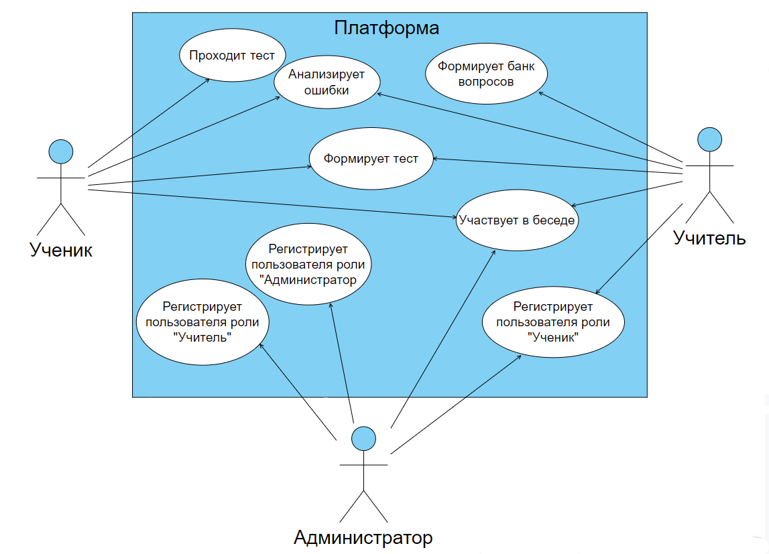
Диаграмма UseCase

Slide 12
Требования
Требования к программному обеспечению – операционная система Windows 8 и более поздних версий, инструментальное средство – Microsoft Visual Studio 2022, база данных PostgreSQL 4.0.6.
Требования к техническому обеспечению:
персональный компьютер с 2-разрядным (x86) или 64-разрядным (x64) процессором с тактовой частотой 1 ГГц или выше;
ОЗУ объемом 8 Гб;
16 Гб свободного места на жёстком диске;
процессор – IntelPentium1.5 ГГц;
сетевой адаптер – 100 Мбит/с.

Slide 13
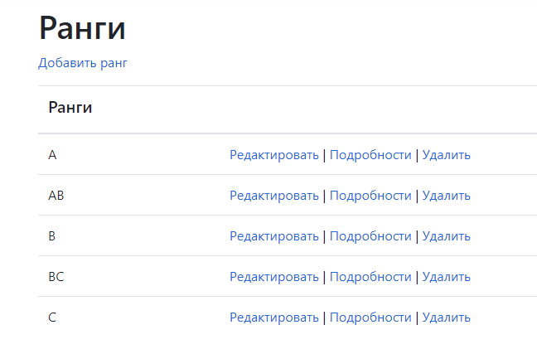
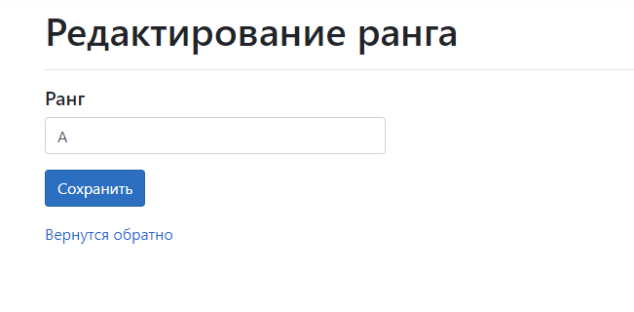
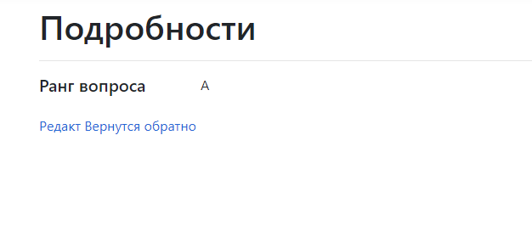
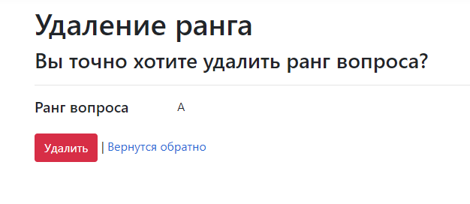
Интерфейсы
Notes:
Для интерактивной обработки информации разрабатываемая система должна включать следующие интерфейсы:
Форма для просмотра, добавления и редактирования пользователей.
Форма для просмотра, добавления, редактирования и удаления вопросов.
Форма для просмотра, добавления, редактирования и удаления тем вопросов.
Форма для просмотра, добавления, редактирования и удаления рангов.
Форма для просмотра личного кабинета пользователя.
Форма для просмотра всех пользователей.
Форма для просмотра учеников.
Форма для пользовательского общения.
Форма для выбора тем вопросов для формирования теста.
Форма для просмотра тестовых заданий и добавления ответов пользователя.
Форма для просмотра оценки пройденного теста.

Slide 14
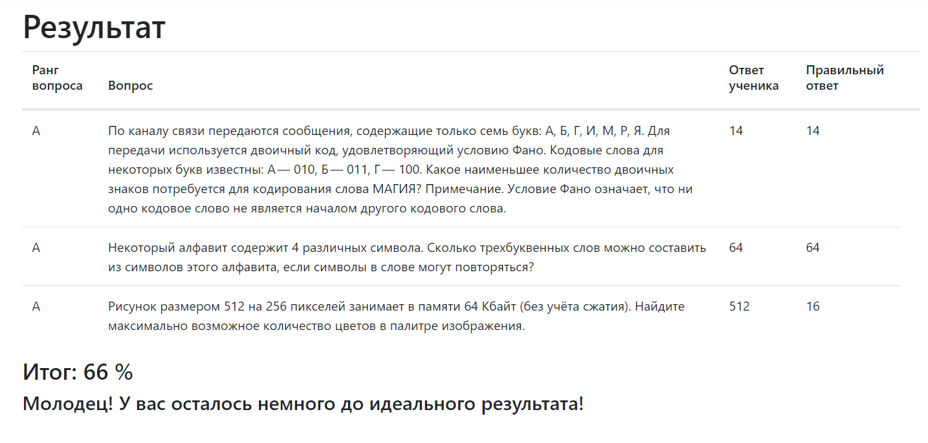
Интерфейсы

Slide 15
Заключение
Была проанализирована предметная область прохождения теста ЕГЭ по информатике и формирование теста ЕГЭ по информатике.
С помощью LINQ, языка запросов к источнику данных, и EntityFramework 6 была создана система автоматической генерации вывода заданий.
По итогам проекта была разработана «Интерактивная система для подготовки к ЕГЭ по информатике».
Информационная система предназначена для уменьшения времени генерации вопросов у преподавателей.

Slide 16
Заключение
Время формирования теста учителем для подготовки к ЕГЭ без платформы:
1,5 – 2 часа
Время формирования теста учителем для подготовки к ЕГЭ с платформой:
5 – 10 минут

Slide 17
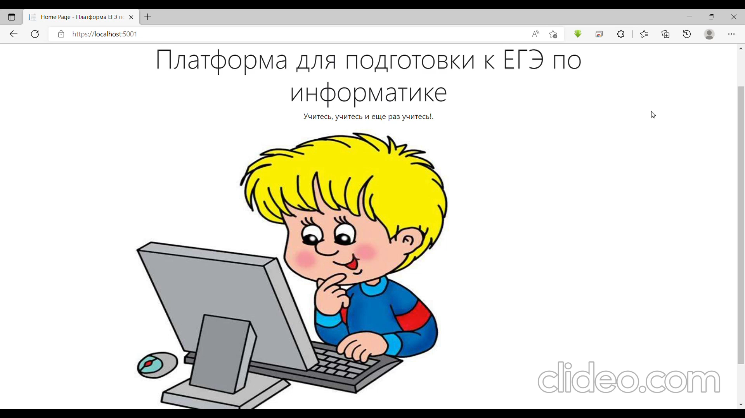

Slide 18
Министерство науки и высшего образования РФ
Федеральное государственное бюджетное образовательное учреждение
высшего образования
«Астраханский государственный университет»
КАФЕДРА ЦИФРОВЫХ ТЕХНОЛОГИЙ
Выпускная квалификационная работа
Интерактивная система для подготовки к ЕГЭ по информатике
Выполнила:
студентка группы ИТ-41
Байгушкина Елизавета Алексеевна
Руководитель:
доцент, к.т.н., зав.кафедрой ЦТ
Марьенков Александр Николаевич
Консультант:
старший преподаватель кафедры ЦТ
Смирнова Юлия Александровна
Астрахань
2022

Slide 19
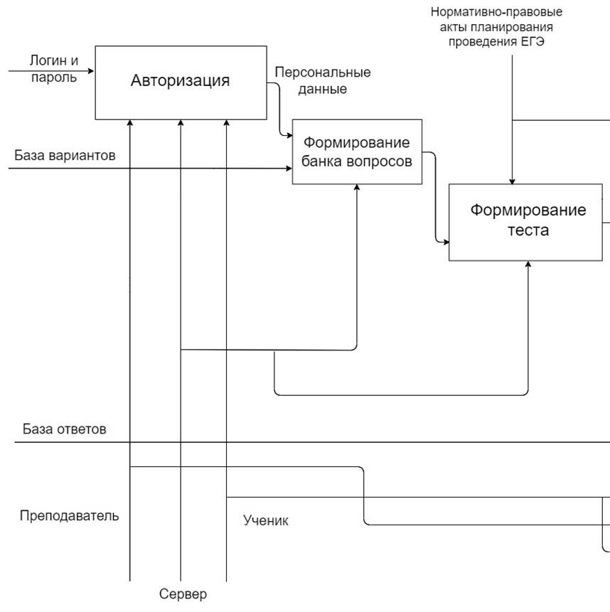
IDEF0-диаграмма. Декомпозиция 1 уровня

Slide 20
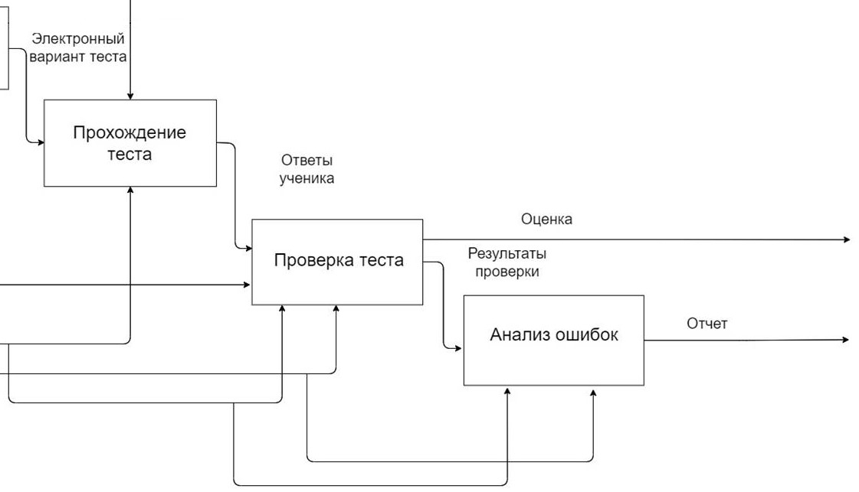
IDEF0-диаграмма. Декомпозиция 1 уровня

Slide 21
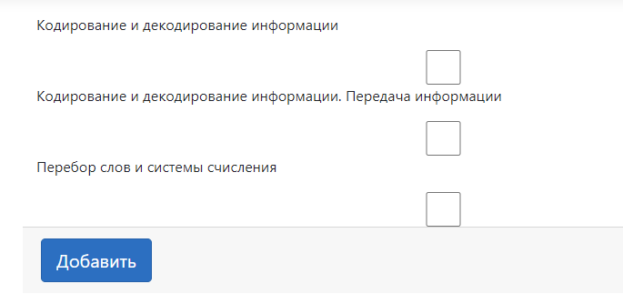
Особенности проекта
Выбор любых тем вопросов, в соответствии с которыми выводятся вопросы по рангам. Если выбирается тема, которая раньше не использовалась у пользователя , то выводится вопрос этой темы 1 ранга. После прохождения теста, ответы сохраняются.

Slide 22
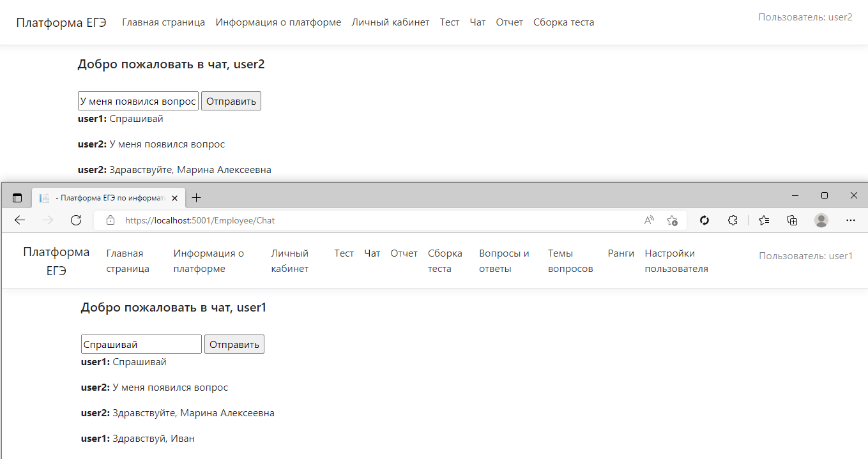
Особенности проекта
Общение через веб-чат платформы с учителем или учеником

Slide 23
Факультет цифровых технологий и кибербезопасности Кафедра цифровых технологий БАКАЛАВРСКАЯ РАБОТА Интерактивная система для подготовки к ЕГЭ по информатике Направление подготовки: 09.03.02 Информационные системы и технологии
Исполнитель: студентка группы ДИТ-41
Байгушкина Е.А.
Научный руководитель: к.т.н., зав.кафедры
ЦТ Марьенков А.Н.
Консультант: старший преподаватель
Кафедры ЦТ Смирнова Ю.А.

Slide 24
(сказать все устно!!)
Основной темой данной работы является усовершенствование обучения при подготовке к экзамену. Для лучшего усваивания информации будет создан веб-сайт, на котором обучающийся сможет подготовится как самостоятельно онлайн с поддержкой наставника, так и с наставником оффлайн. С преподавателем будет возможность связаться с помощью чата на веб-сайте.
Проект направлен на помощь педагогам, учителям и ученикам 9-11 классов или подросткам любого возраста, желающим подготовится к итоговому экзамену по информатике.

